Slide 2
Computación Evolutiva y Algoritmos Genéticos
Dualber Andrés Morelo Olivares
Osmel David Zuñiga Contreras

Slide 3
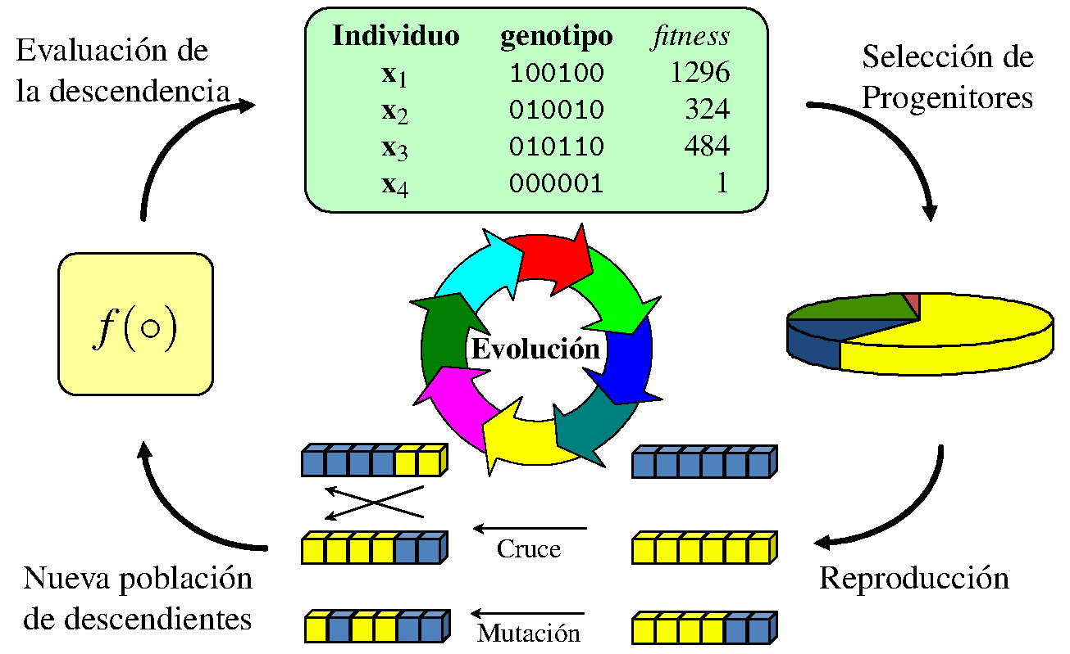
¿Qué es un algoritmo genético?

